Slide 1
Лекция 9

Slide 2
Аппроксимация
Передаточная функция фильтра H(p) в общем виде:
Передаточная функция H(p) ФНЧ:
Задача-нахождение полюсов H(p).
Простейший ФНЧ – RC-цепочка (пассивный фильтр)
Полюс - отрицательный и действительный.
В активных фильтрах полюсы комплексно – сопряженные.

Slide 3
Аппроксимация по Баттерворту:
Нахождение полюсов на комплексной плоскости
Угол деления в зависимости от порядка передаточной функции n
Рис.1
Полиномы Баттерворта
Рис.2

Slide 4
Аппроксимация по Чебышеву
Свойства многочлена Чебышева
При x=±1 dy/dx максимально для данного порядка x
y₃=4x³-3x
Если y₃=0, то получаем x₀=0, x_{1,2}=
dy₃/dx=12x²-3
x_{3,4}=±1/2
y₃(x=½)=-1
y₃(x=-½)=1
Рис.3
Рис.4

Slide 5
Расположение полюсов на комплексной плоскости
(6-й порядок)
Рис.5
Рис.6
Правило для АЧХ при аппроксимации по Чебышеву: количество максимумов и минимумов в АЧХ соответствует порядку фильтра.

Slide 6
Аппроксимация по Бесселю
Фазовый сдвиг пропорционален частоте, что гарантирует отсутствие выброса в переходной характеристике.
Полиномы Бесселя
АЧХ фильтров Бесселя
Рис.7

Slide 7
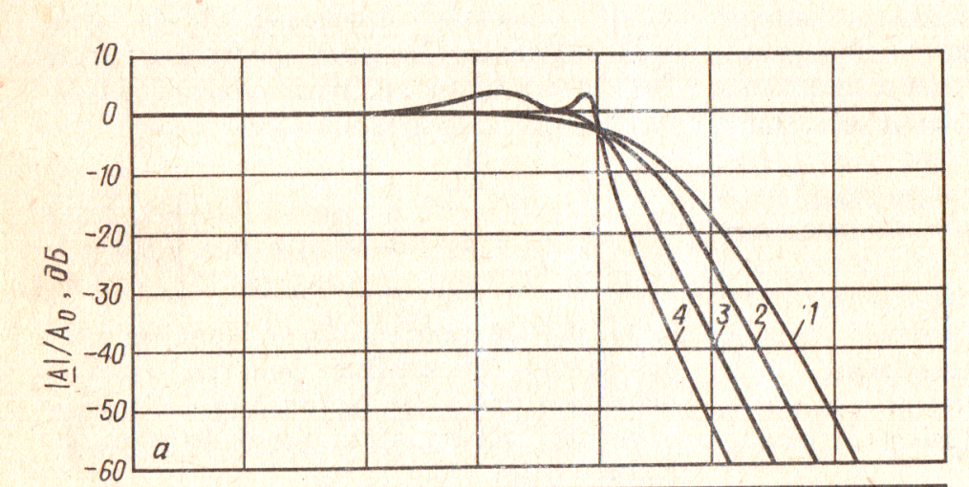
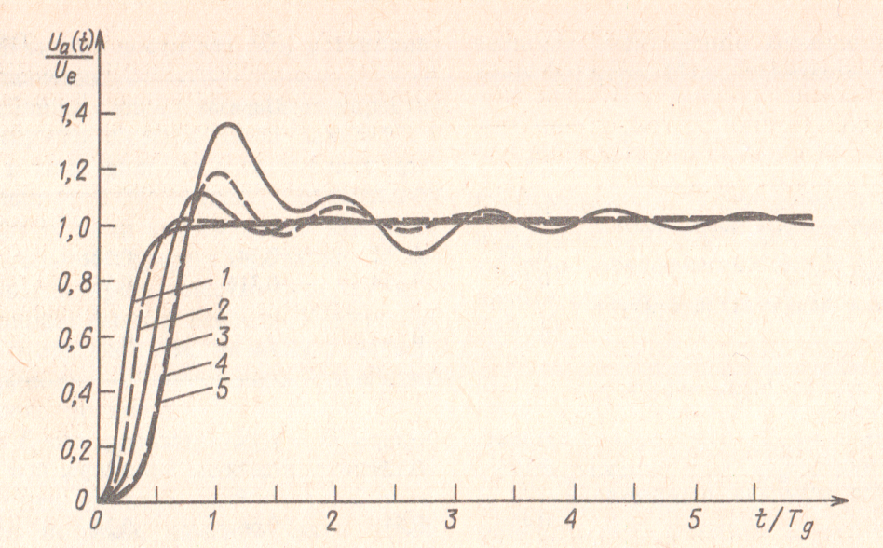
Сравнение различных аппроксимаций
АЧХ фильтров 4-порядка
Переходные характеристики

Slide 8
Преобразование частот
ФНЧ=>ФВЧ
ФНЧ=>ПФ
ФНЧ=>РФ

